Slide 1
Projekts “Kompetenču pieeja mācību saturā”
Guntars Catlaks, Valsts izglītības satura centra vadītājs
2017.gada 10.maijā.
Projekts Nr. 8.3.1.1./16/I/002 “Kompetenču pieeja mācību saturā”

Slide 2
“Mūsdienās skolas mērķis ir attīstīt skolēnu spēju mācīties mūža garumā, domāt un darboties kompleksās situācijās, dzīvot daudzveidīgā pasaulē kā aktīvam, atbildīgam pilsonim. Skolas absolventa veiksmes atslēga ir nevis iegūto zināšanu apjoms, bet gan, ko viņš spēj paveikt ar savām zināšanām.”
Andreas Schleicher,
OECD Izglītības un prasmju direktorāta vadītājs

Slide 3
Darba veidi
OECD

Slide 4
DD dabaszinātnēs 9.klasei 2015./16.
PRASMES
DARBĀ AR INFORMĀCIJU
INFORMĀCIJAS NOLASĪŠANA (teksts, tabula, shēma)
60 – 80%
INFORMĀCIJAS LIETOŠANA
(secinājumi, avotu analīze)
20 – 50%
PĒTNIECISKĀS DARBĪBAS PRASMES
TEKSTĀ ATRAST PĒTĀMO JAUTĀJUMU
75%
IZVĒLĒTIES LIELUMU VIENĀDU APSTĀKĻU NODROŠINĀŠANAI EKSPERIMENTĀ
55 %
IEDZIĻINĀTIES DATOS UN EKSPERIMENTA NOSACĪJUMOS
30%
Avots: LU SIIC

Slide 5
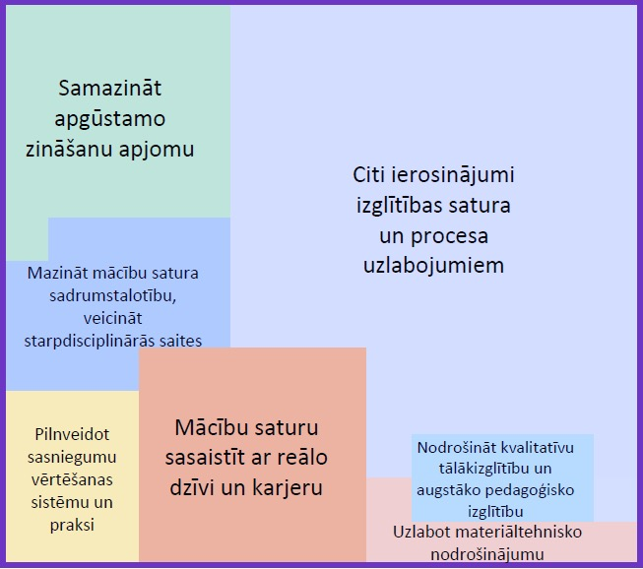
Kādi uzlabojumi nepieciešami mācību saturā
Skolu vadītāju viedoklis
19.08.2015, viesnīca «Radisson Blu Latvija»

Slide 6
Citāds sasniedzamais rezultāts
Kompetence ir indivīda spēja kompleksi lietot zināšanas, prasmes un paust attieksmes, risinot problēmas mainīgās reālās dzīves situācijās.
Melnraksts, OECD Education2030

Slide 7
Projekta mērķis
Projekta mērķis ir nodrošināt vispārējās izglītības satura (turpmāk - mācību satura) izstrādi, aprobāciju un ieviešanu pirmsskolas izglītības, pamatizglītības un vidējās izglītības pakāpē, lai nostiprinātu tādu pieeju mācīšanai, kuras rezultātā skolēni attīstītu dzīvei 21.gadsimtā svarīgas kompetences.
Projekta mērķa sasniegšanai plānotais attiecināmais finansējums ir 13 960 884 euro, tai skaitā Eiropas Sociālā fonda finansējums 11 866 751 euro un valsts budžeta līdzfinansējums – 2 094 133 euro.
Projekta īstenošanas ilgums: 2016.gada 17.oktobris – 2021.gada 16.oktobris

Slide 8
Kas notiks projektā
Izstrādās un aprobēs mācību saturu - standartus, vadlīnijas, mācību programmas, mācību un metodiskos līdzekļus, t.sk., bērniem ar speciālām vajadzībām, diagnostikas instrumentus;
Īstenos pedagogu profesionālo pilnveidi - 6000 pedagogi, 100 aprobācijas izglītības iestādes, visu izglītības iestāžu vadības komandas, e-mācību moduļi, semināri;
Veidos labvēlīgus priekšnoteikumus mācību satura ieviešanai: digitālo mācību līdzekļu krātuve, skaidrojot pieeju, sadarbojoties ar augstskolām, pašvaldībām, u.tml.

Slide 9
Projekta kopsavilkums
5 gadi darbam
300+ izglītības eksperti
83 mācību un metodiskie līdzekļi
20 diagnosticējošie darbi
6000 pedagogi
2000+ mācību dienas
800+ semināri, konferences, skolu vizītes
13 960 884 EUR

Slide 10
Sadarbības partneri
Pašvaldības (100 izglītības iestādes aprobācijā)
Daugavpils Universitāte
Latvijas Universitāte
Latvijas Sporta pedagoģijas akadēmija
Liepājas Universitāte
Rēzeknes Tehnoloģiju akadēmija
Rīgas Pedagoģijas un izglītības vadības akadēmija
Latviešu valodas aģentūra
Strazdumuižas internātvidusskola - attīstības centrs vājredzīgiem un neredzīgiem bērniem

Slide 11
100 pilotskolas

Slide 12
Mācību satura ieviešanas uzsākšana
2019./2020.
2.kl.; 5.kl.
7.kl.; 10.kl.
2020./2021.
3.kl.; 6.kl.
8.kl.; 11.kl.
2021./2022.
9.kl.; 12.kl.
2018./2019. Pirmskola; 1.kl.; 4.kl.

Slide 13
Mācīšanas pieejas maiņa
Skola kā mācīšanās organizācija
Mācīšanās iedziļinoties
Satura ietvars
Skolēna
mācīšanās

Slide 14
Obligātā mācību satura ietvars VISC projekts, 10.2016.
Tikumi | Pamat- kompetences | Caurvijas
Atbildība Centība | Valodu | Kritiskā domāšana un problēmu risināšana
Drosme Godīgums | Sociālā un pilsoniskā | Jaunrade, pašiniciatīva un uzņēmējspēja
Gudrība Laipnība | Kultūras izpratnes un mākslas | Digitālā un mediju
Līdzcietība Mērenība | Matemātikas un datorzinātnes | Pašizziņa, pašvadība un mācīšanās mācīties
Savaldība Solidaritāte | Dabaszinātņu un inženierzinātņu | Sadarbība
Taisnīgums Tolerance | Veselības un fiziskās aktivitātes | Līdzdalība

Slide 15
Mācīšanās iedziļinoties
Skola kā mācīšanās organizācija
Skaidrs sasniedzamais rezultāts skolēnam
Jēgpilni, daudzveidīgi, kontekstuāli uzdevumi
Attīstoša atgriezeniskā saite un atbalsts
Skolēni domā par savu mācīšanos
Mācīšanās iedziļinoties
Satura ietvars
Skolēna
mācīšanās

Slide 16
Skola kā mācīšanās organizācija
Skola kā mācīšanās organizācija
vienots, uz nākotni vērsts skatījums par vispārējās izglītības mērķiem
saglabāta un tālāk nostiprināta skolotāju profesionālā autonomija attiecībā uz šo mērķu sasniegšanu
regulāra un sistemātiska skolotāju sadarbība mācību satura apguves plānošanā un īstenošanā skolas līmenī
kompetenču pieeju mācībām kopumā nevis tikai mācību saturam
Skolu komandu veidošana aprobācijas procesā
Mācīšanās iedziļinoties
Satura ietvars
Skolēna
mācīšanās

Slide 17
Pārmaiņas mācību darba organizācijā
Pamatizglītībā
Mazāks priekšmetu skaits
Modulāra pieeja programmu veidošanā
Vairāk laika dziļākai tematu apguvei
Lielāka skolu autonomija satura organizācijā
9.klases beigās vispārējo kompetenču pārbaudījums
Vidējā izglītībā
Obligāto pamatkursu noslēgums 11.klasē
Augstākā līmeņa 6 izvēles kursi 12.klasē, kuros kārto eksāmenus iestājai augstskolā

Slide 18
Kādi būs risinājumi?
Vai būs izmaiņas pirmsskolas izglītības pakāpē?
Kādu veidosim vidusskolas modeli?
Kāds turpmāk būs valsts līmeņa pārbaudes darbu/eksaminācijas mērķis un saturs pamatskolā un vidējās izglītības posmā?
Vai mācīsim otro svešvalodu no 1. vai 4.klases (nevis no 6.klases kā šobrīd)?
Vai mācīsim pirmo svešvalodu pirmsskolā?
Vai iespējams veikt nepieciešamos grozījumus MK noteikumos, Izglītības likumā, kas dotu skolām lielāku elastību un autonomiju mācību darba organizācijā?

Slide 19
Kādi ir projekta veiksmes faktori/riski?
Vai iespējams kvalitatīvi uzsākt ieviešanu no 2018.gada septembra?
Vai skolotājiem ir apmaksātas darba stundas par sagatavošanos, kopīgu darba plānošanu ar kolēģiem?
Vai kopā ar izdevējiem tiks rasts risinājums digitālo mācību materiālu izstrādei un publicēšanai?
Vai ir plāns un resursi visu skolotāju profesionālai pilnveidei, ieviesta sistēma pedagogu tālākizglītībai?
Vai skolām būs atbilstošas tehnoloģijas un fiziskā vide?
Vai ar projektu saistītām politikas iniciatīvām, piemēram, sešgadnieks skolā, paredzēti nepieciešamie resursi?

Slide 20
Projekts Nr. 8.3.1.1/16/I/002 Kompetenču pieeja mācību saturā Aspazijas bulvāris 24, Rīga, LV1050, tālrunis: 66051908 e-pasts: projekts831@visc.gov.lv

